Slide 1

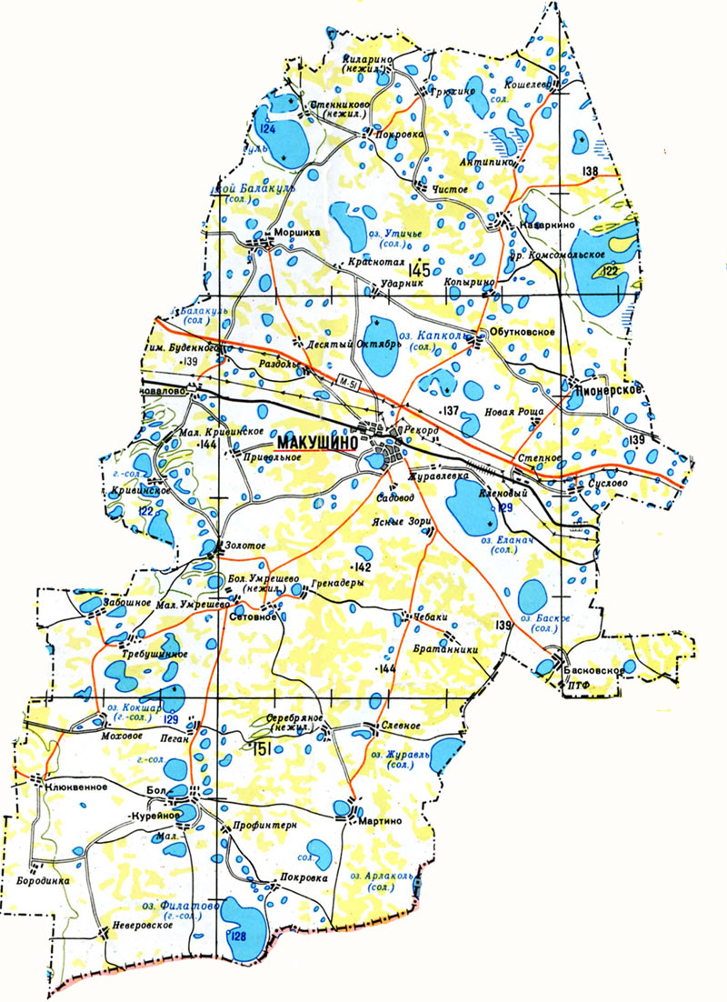
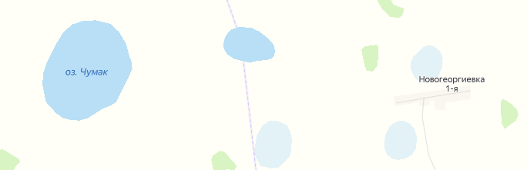
СХЕМА ГРАНИЦ РЫБОВОДНОГО УЧАСТКА
Муниципальное
образование,
вид рыболовства
Наименование рыбоводного
участка
Описание границ рыбоводного
участка
длина (м),
ширина (м),
площадь (га)
Макушинский МО
Товарное рыбоводство
оз. Чумак (Чуман)
Географические координаты точек
(с использованием системы координат WGS84)
№
точ Е (долгота), N (широта)
ки
1. 67°35′39″ 55°14′12″
2. 67°36′20″ 55°14′09″
3. 67°36′13″ 55°13′46″
4. 67°35′26″ 55°13′53″
Площадь – 92,47 га
оз. Чумак (Чуман)
от т. 1 до т. 2 по береговой линии; от т. 2 до т. 3 по береговой линии; от т. 3 до т. 4 по береговой линии;
от т. 4 до т. 1 по береговой линии.
1
2
4
3
Условные обозначения:
- Граница рыбоводного
участка

